Slide 1
A kék szín jelentése

Slide 2
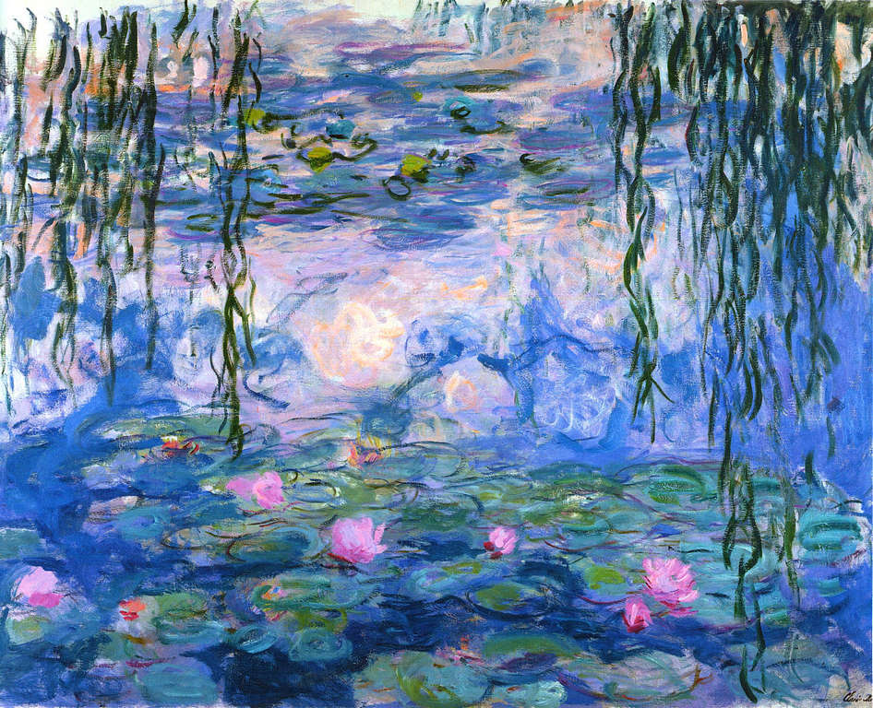
Mit jelent a kék szín?
Claude Monet: Tavirózsák
A kék az egyik leggyakrabban használt és legkedveltebb szín világszerte
Az ég és a víz színe; nyugalom, stabilitás, végtelenség
Kulturálisan sokféle jelentéssel bír, mégis univerzálisan „biztonságos” szín
Gyakran társítják a megbízhatósággal és a racionalitással

Slide 3
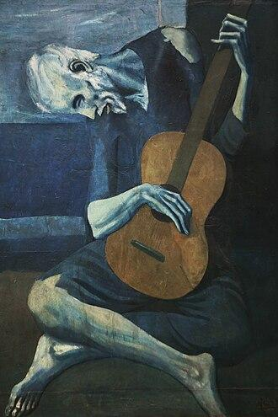
A kék szín a képzőművészetben
A reneszánsztól kezdve kiemelt jelentőségű
Szimbolikus jelentések: transzcendencia, isteni jelenlét
Picasso „kék korszaka”: melankólia, elszigeteltség, empátia
A kék térérzetet ad, távolságot és mélységet teremt a kompozícióban
Pablo Picasso: Az öreg gitáros

Slide 4

A kék árnyalatainak jelentése
Világoskék: frissesség, tisztaság, szabadság
Sötétkék: tekintély, bizalom, komolyság
Türkiz: kreativitás, kommunikáció, gyógyulás
Indigó: intuíció, spiritualitás, mélység

Slide 5
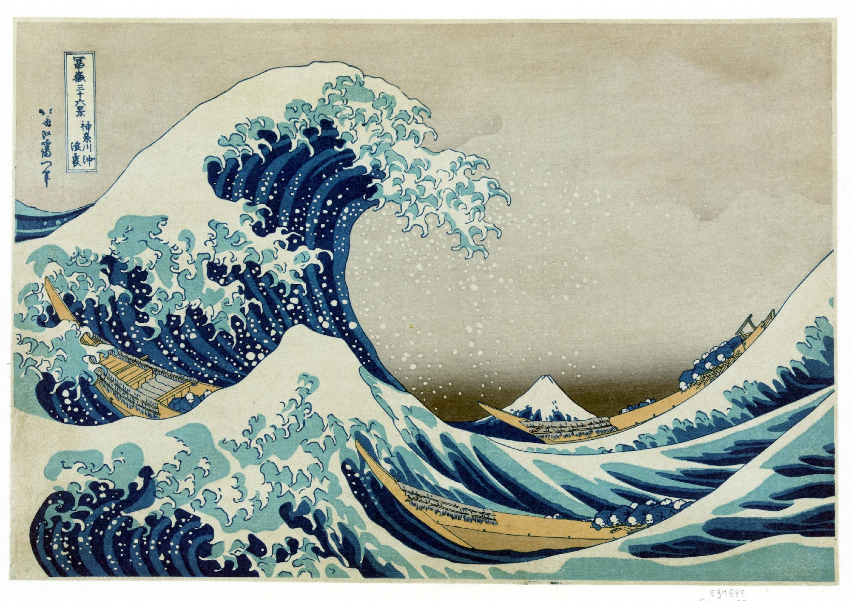
A kék mint érzelmi eszköz a művészetben
Katsushika Hokusai: A nagy hullám Kanagavánál
Hangulatfestés: csend, magány, elmélkedés
Ellentét teremtése meleg színekkel (drámaiság fokozása)
Absztrakt művészetben: ritmus, egyensúly, harmónia
Kortárs művészetben gyakran konceptuális jelentéssel bír

Slide 6
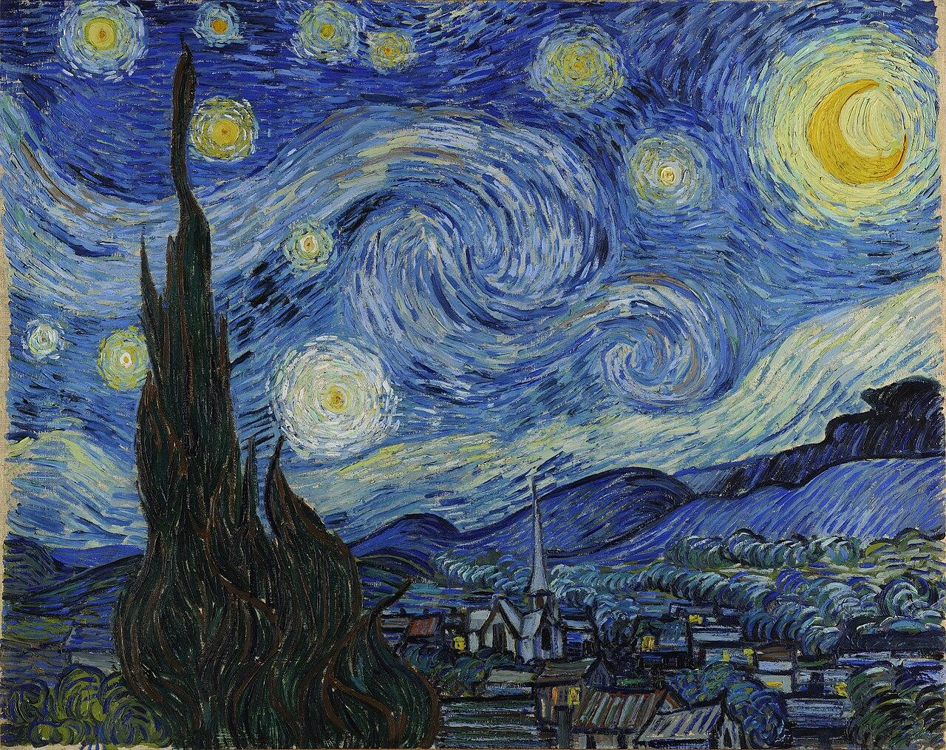
A kék szín pszichológiai hatásai
Vincent van Gogh: Csillagos éj
Nyugtató, stresszcsökkentő hatású
Segíti a koncentrációt és a mentális fókuszt
Hideg szín: érzelmi távolságtartás, objektivitás
Túlzott használata esetén ridegséget vagy szomorúságot sugallhat

Slide 7
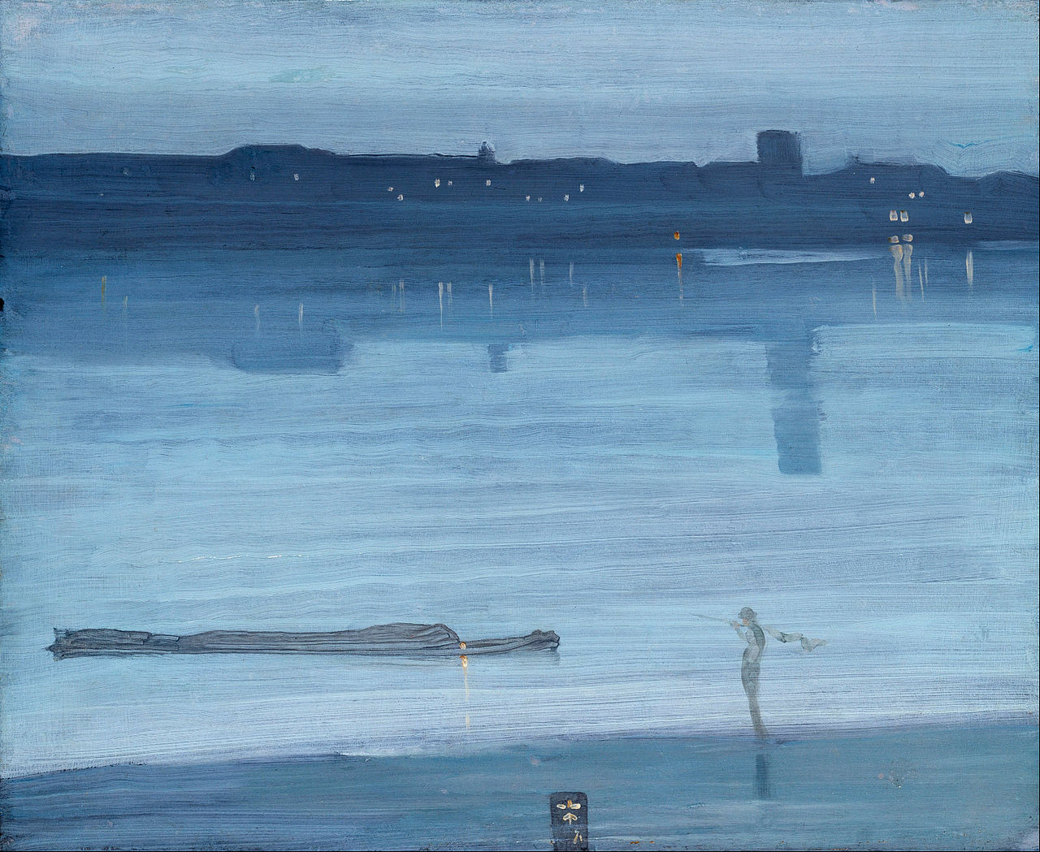
A kék szín használata a marketingben
Nocturne: Blue and Silver - Chelsea
A leggyakrabban használt szín vállalati arculatokban
Bankok, tech cégek, egészségügy: bizalom és stabilitás
Online felületeken biztonságérzetet kelt
Kevésbé ösztönöz impulzusvásárlásra, inkább hosszú távú döntésekhez kötődik

Slide 8
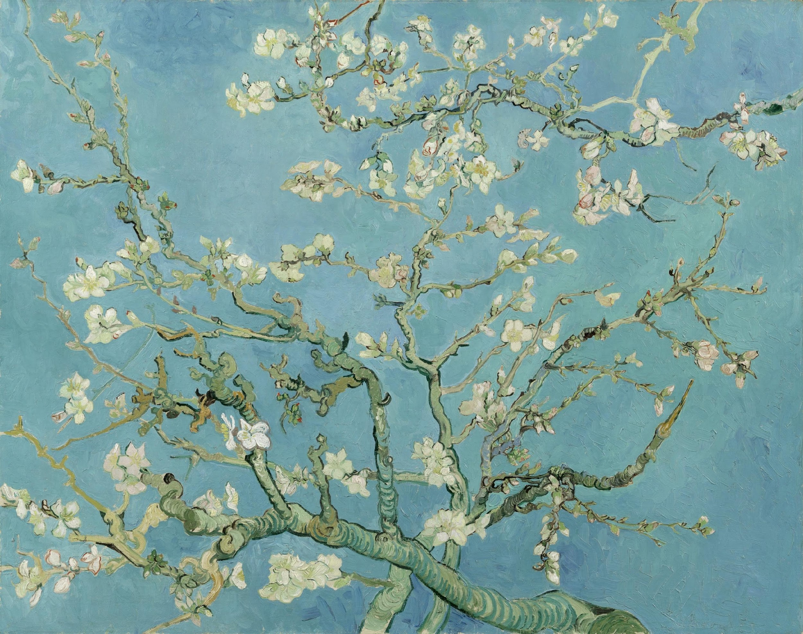
Összegzés
Univerzális, mégis sokrétű jelentéstartalom
Egyszerre érzelmi és racionális hatású
Erős eszköz a művészetben, pszichológiában és marketingben
Tudatos használata erősíti az üzenetet és a befogadói élményt
Vincent van Gogh: Almond Blossom

Slide 9
Köszönöm a figyelmet!
https://create.kahoot.it/share/kek-szin/92a7e0cb-a086-4194-bf01-97aabe489680

